Slide 1
Introducción a la Biodiversidad del Ecuador
Ecuador se destaca por su extraordinaria diversidad biológica, albergando una gran variedad de ecosistemas y especies. Este país sudamericano, a pesar de su pequeño tamaño, es considerado uno de los países más ricos en biodiversidad a nivel mundial.

Slide 2
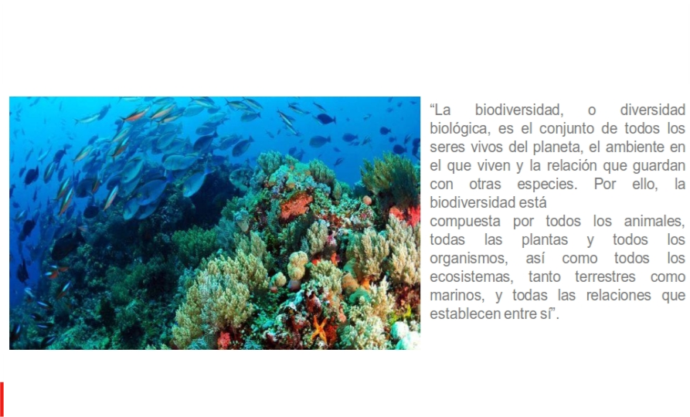

Slide 3
¿Qué es la diversidad de especies?
Es la biodiversidad de un sector y su relación con la diversidad de genes.
¿Qué es la diversidad genética?
Son las diversas variaciones genéticas existentes en una misma especies.

Slide 4
Importancia de la biodiversidad ecuatoriana
Riqueza de Especies
Servicios Ecosistémicos
Ecuador alberga una impresionante cantidad de especies de flora y fauna, lo que lo convierte en un tesoro de biodiversidad a nivel global.
La biodiversidad ecuatoriana provee una amplia gama de servicios ecosistémicos, como la regulación hídrica, la captación de carbono y la protección de suelos.
Valor Económico
Patrimonio Cultural
La biodiversidad representa una importante fuente de ingresos a través del ecoturismo, la agricultura sostenible y el uso de recursos naturales de manera responsable.
Muchas comunidades indígenas y locales del Ecuador basan su identidad y tradiciones en la riqueza de la biodiversidad de su entorno.

Slide 5
Clasificación de las áreas protegidas en Ecuador
Parques Nacionales
Reservas Ecológicas
Refugios de Vida Silvestre
Estas áreas protegidas de gran extensión tienen como objetivo la conservación de la diversidad biológica y ecosistémica.
Destinadas a la preservación de ecosistemas frágiles y a la protección de especies en peligro de extinción.
Áreas que garantizan la supervivencia de especies amenazadas y el mantenimiento de sus hábitats naturales.

Slide 6
Riqueza de especies en el territorio ecuatoriano
1
Plantas
Ecuador alberga alrededor de 16,000 especies de plantas vasculares, de las cuales el 25% son endémicas.
2
Aves
Con más de 1,600 especies de aves, Ecuador es uno de los países con mayor diversidad avifaunística del mundo.
3
Mamíferos
El país cuenta con más de 400 especies de mamíferos, incluyendo jaguares, osos de anteojos y monos aulladores.

Slide 8
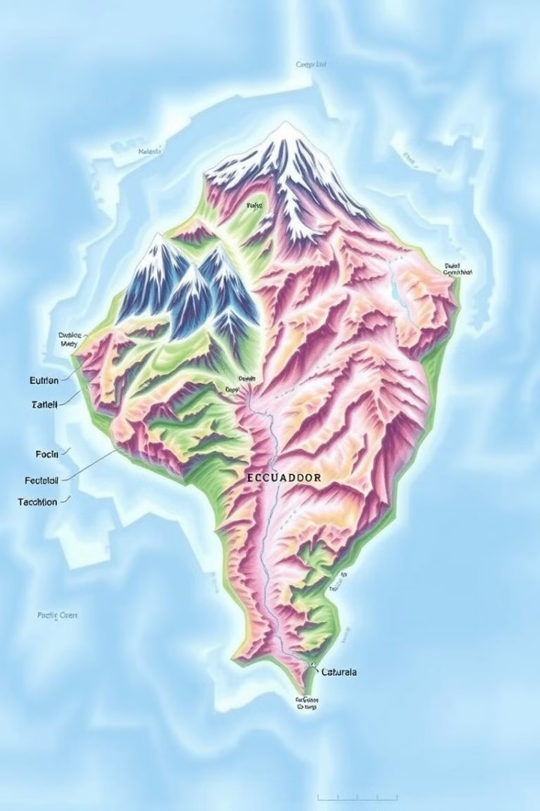
Factores que contribuyen a la diversidad biológica
1
Ubicación Geográfica
2
Diversidad Geológica
La posición ecuatorial del país, con su variedad de climas y ecosistemas, propicia una gran riqueza de especies.
La presencia de cordilleras, volcanes, valles y llanuras crea una variedad de hábitats adecuados para diferentes formas de vida.
3
Recursos Hídricos
4
Aislamiento Geográfico
Los numerosos ríos, lagos y humedales del Ecuador sustentan una amplia gama de especies acuáticas.
La condición de ser un país insular (Galápagos) y la barrera natural de los Andes han favorecido la evolución de especies endémicas.

Slide 9
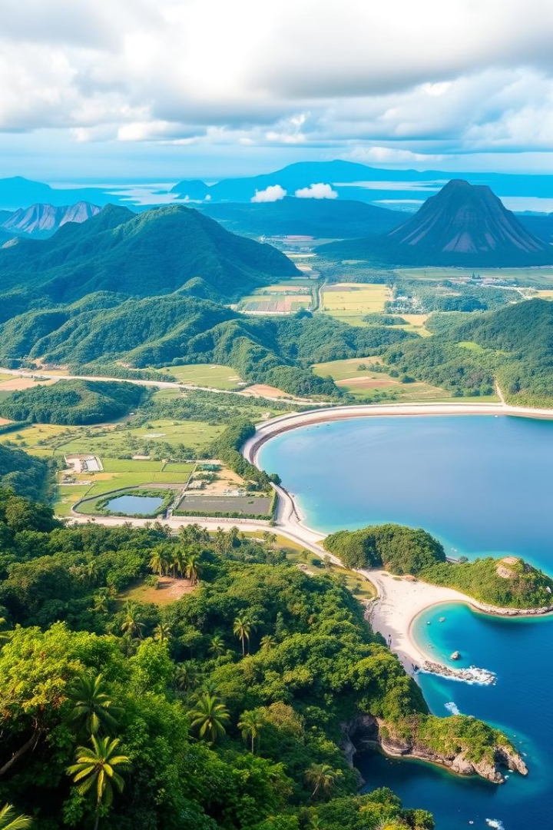
Ecosistemas representativos del país
Bosques Tropicales
Ecosistemas Andinos
Los bosques amazónicos y de la costa pacífica, con su exuberante vegetación y alta biodiversidad.
Los páramos, bosques nublados y glaciares de las cordilleras, con especies adaptadas a las condiciones de altura.
Humedales Costeros
Islas Galápagos
Los manglares, estuarios y humedales de la zona costera, que albergan una gran biodiversidad.
Este archipiélago único, con su flora y fauna endémica, es un tesoro de la biodiversidad mundial.

Slide 10
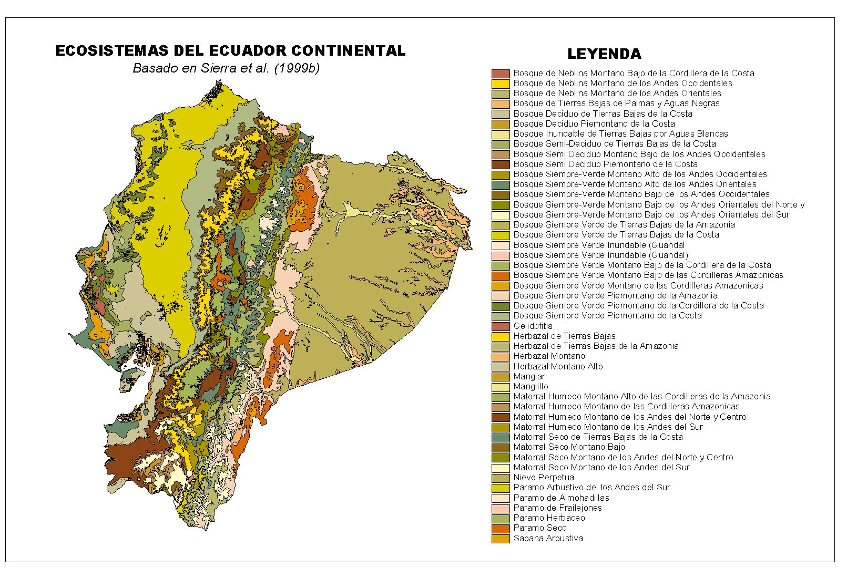

Slide 11
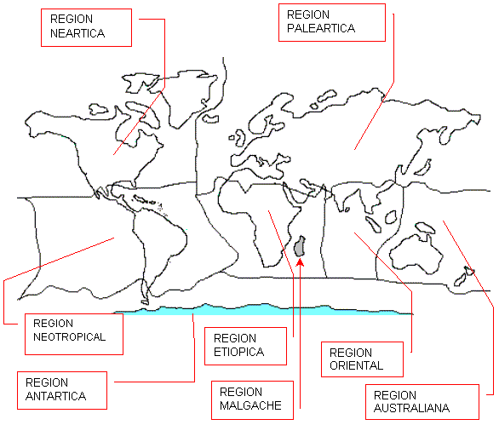
REGIONES ZOOGEOGRAFICAS A NIVEL MUNDIAL

Slide 12
REGION | SUBREGION | SPP. CARACTERISTICA
PALEARTICA (Eurasia) | Eurasiática China Turania Mediterránea | Gato montés Ciervo del Padre David Antílope Saiga Paloma Bravía
NEARTICA (Norte América) | Canadiense Apalachiana Pacífica | Alce Ciervo de Virginia Carnero de las Rocosas
ORIENTAL (Asia Tropical) | Indica Birmochin Malaya Celebense | Perro Dhole Panda Gigante Orangután Ave del Paraíso
ETIOPICA (Africa) | Sahariana Guineana Capense Malgache | Antílope Adax Gorila Cerdo Hormiguero Aye-Aye
NEOTROPICAL (Centro y Sudamérica) | Antillana Centroamericana Guayanobrasileña Patagona | Almiquí Quetzal Jaguar Nandú
AUSTRALIANA (Oceanía) | Papú Austral Hawaiana Polinesia Maorí | Casuario Koala Barnacha Hawaiana Melifago Kiwi

Slide 13
Especies endémicas y en peligro de extinción
Especies Endémicas
Amenazas
Esfuerzos de Conservación
Ecuador alberga un gran número de especies de flora y fauna que se encuentran únicamente en su territorio.
Factores como la deforestación, la contaminación y el cambio climático ponen en riesgo a muchas de estas especies únicas.
El país ha implementado iniciativas para proteger a las especies en peligro, como la creación de áreas protegidas.

Slide 14
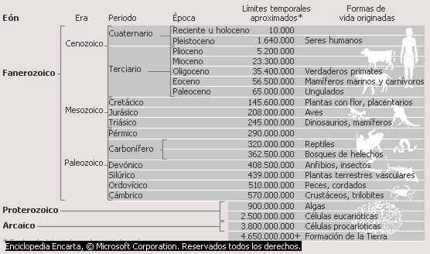
ORIGEN DE LAS ESPECIES

Slide 15
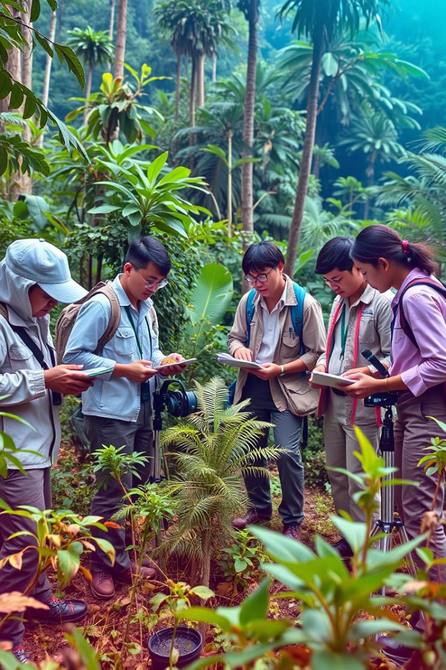
Iniciativas de conservación y manejo sostenible
Parques Nacionales
Más de 50 áreas protegidas a nivel nacional que preservan ecosistemas y especies clave.
Proyectos Comunitarios
Programas que involucran a las comunidades locales en la conservación de la biodiversidad.
Ecoturismo Sostenible
Actividades turísticas responsables que generan ingresos para la conservación.
Investigación Científica
Estudios que contribuyen al conocimiento y la protección de la biodiversidad ecuatoriana.

Slide 16
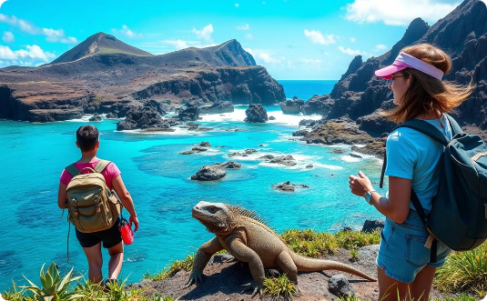
Oportunidades para el turismo de naturaleza
Ecoturismo
Turismo de Aventura
Turismo Comunitario
Ecuador ofrece una amplia gama de actividades ecoturísticas, como senderismo, avistamiento de aves y observación de vida silvestre.
Las Islas Galápagos y otras áreas protegidas del país brindan oportunidades emocionantes para el turismo de aventura.
Las comunidades locales ofrecen experiencias turísticas que permiten a los visitantes apreciar la cultura y biodiversidad del Ecuador.

Slide 17
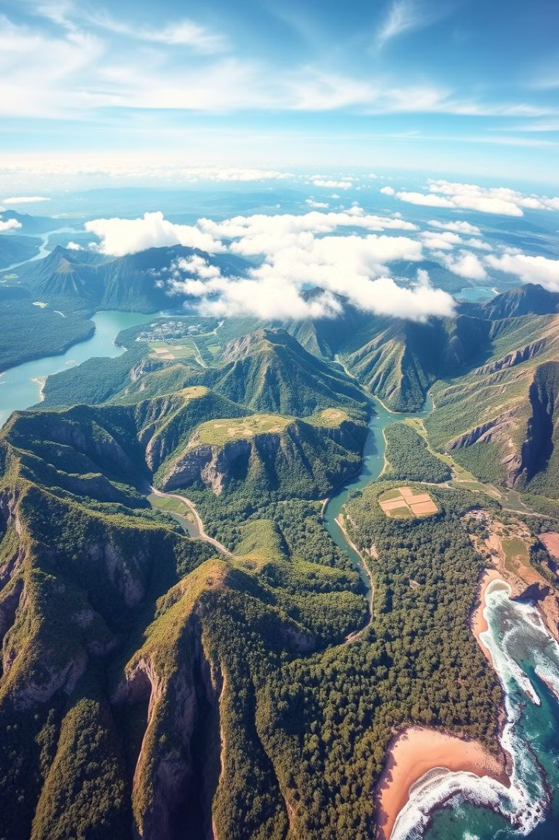
Conclusiones y recomendaciones
1
Riqueza Biológica Única
2
Necesidad de Conservación
Ecuador es uno de los países más biodiversos del mundo, albergando una gran variedad de especies y ecosistemas.
Es fundamental proteger esta diversidad biológica mediante la implementación de estrategias de conservación y manejo sostenible.
3
Oportunidades de Turismo
4
Educación y Concienciación
El país ofrece numerosas oportunidades para el ecoturismo y el turismo de naturaleza, fomentando la valoración y preservación de la biodiversidad.
La educación ambiental y la sensibilización de la población local y los visitantes son clave para la conservación a largo plazo.

